Slide 1
ШКОЛЫ, СПОСОБСТВУЮЩИЕ УКРЕПЛЕНИЮ ЗДОРОВЬЯ

Slide 2




Что такое ШСУЗ?
Зачем это нужно?
Школа, способствующая укреплению
здоровья-это образовательное учреждение,
которое заботится о здоровье учеников,
учителей и сотрудников, создавая благоприятную,
безопасную среду для обучения
и жизни.
Чтобы дети учились
лучше
Чтобы меньше
болели
Чтобы прививать
здоровые привычки
с детства

Slide 3
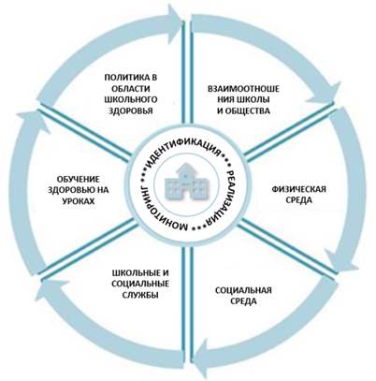


1 этап -подготовка
Определение ресурсов и заинтересованных сторон
Получить поддержку
директора
Принять решение стать ШСУЗ
01
02
03
04
Создать рабочую группу (учителя, родители, медсестра, дети), назначить координатора

Slide 4
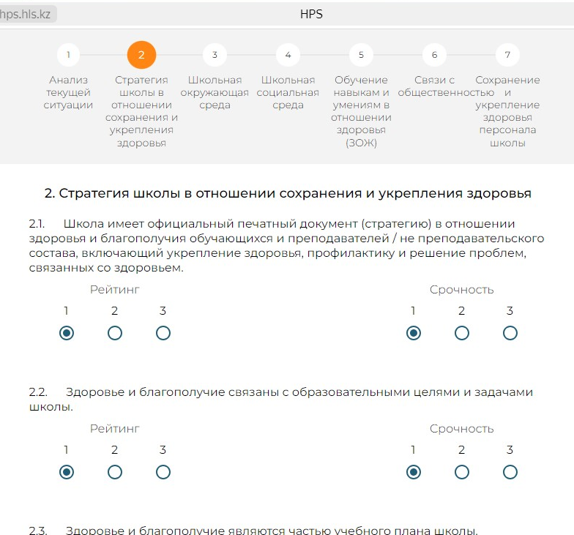
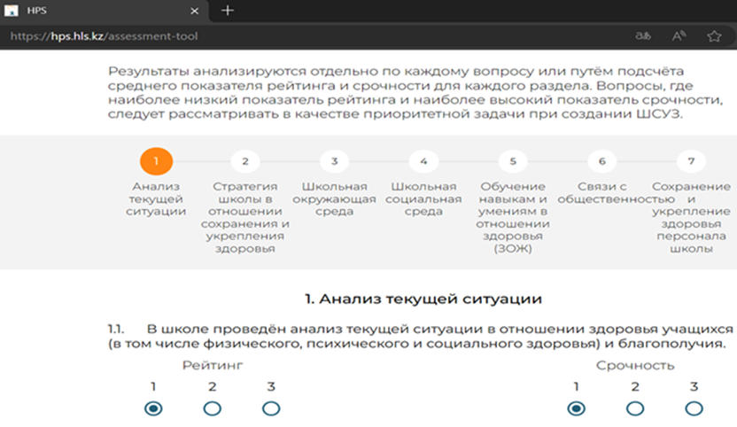
2 этап- анализ
Рейтинг: 1 – не соответствует, 2 – частично соответствует, 3 – соответствует полностью
Срочность: 1 – низкая, 2 – средняя, 3 - высокая
Для анализа существующей ситуации используется онлайн-инструмент самооценки: https://hps.hls.kz

Slide 5
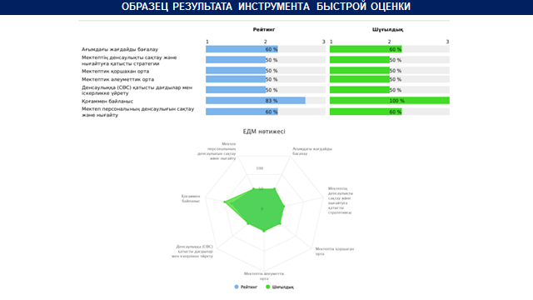
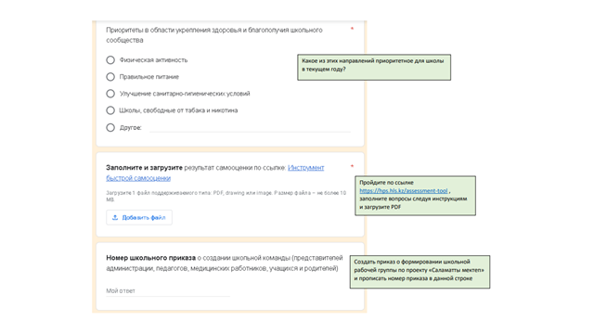
Ссылка для регистрации школ http://hps-form.hls.kz/?t=nfhBgdtr883Bgav779354ddfdf54

Slide 6



3 этап-План действий
Выбрать 1-2 приоритета (например питание, физическая активность, психическое здоровье)
A
Составить план:
кто что делает и когда
B
Внедрять постепенно и с учетом потребностей и приоритетов школьного сообщества
C
D
Важно: не перегружать педагогов!

Slide 7






4 этап-Реализация и поддержка
Поддержка администрации
Вовлечение родителей и учащихся
Примеры других школ
Материалы от ДСЭК и ВОЗ

Slide 8


